Slide 1
Arbeit mit der Mathekartei

Slide 4
Hintergrundinfos
GRUNDIDEE
Die “Mathekartei“ beinhaltet 55 Kurzaktivitäten und Spiele zur Förderung von Basiskompetenzen aller vier Inhaltsbereiche entsprechend des Lehrplans NRW. Viele Übungen können durch den geringen zeitlichen Umfang, gut beispielsweise im Rahmen eines ritualisierten Morgenkreises oder als Mathestarter eingesetzt werden und ermöglichen damit eine kontinuierliche Diagnose und Förderung. Durch Adaptionen können viele der Übungen in verschiedenen bzw. über mehrere Jahrgangsstufen hinweg eingesetzt werden und an verschiedene Inhalte angepasst werden. Neben einem Einblick in die Kartei werden in diesem Modul vor allem konkrete Einsatzmöglichkeiten der Übungen im Anfangsunterricht aufgezeigt und Anregungen zur ritualisierten Implementation im Unterricht gegeben.
Die Kartei sowie alle benötigten Materialien und eine digitale Pinnwand mit einer Übersicht aller Aktivitäten sowie zusätzlichen Hinweisen finden Sie unter: pikas.dzlm.de/node/1632.

Slide 5
Gliederung
Aufbau der Mathekartei
Die Mathekartei im Schulalltag
Ritualisierte Unterrichtseinstiege themenunabhängig planen
Ritualisierte Unterrichtseinstiege themenspezifisch planen
Fazit
Notes:
Allgemeiner Umgang (2 pro Schule)
Auftrag an FK-Leitende: welche Mathestarter ritualisieren?
5 Übungen raussuchen und planen, wie man einsetzen kann
Differenzierung für Klassenstufen/für unterschiedliche Schwerpunkte
Rechenstrich unter dem Tuch

Slide 6
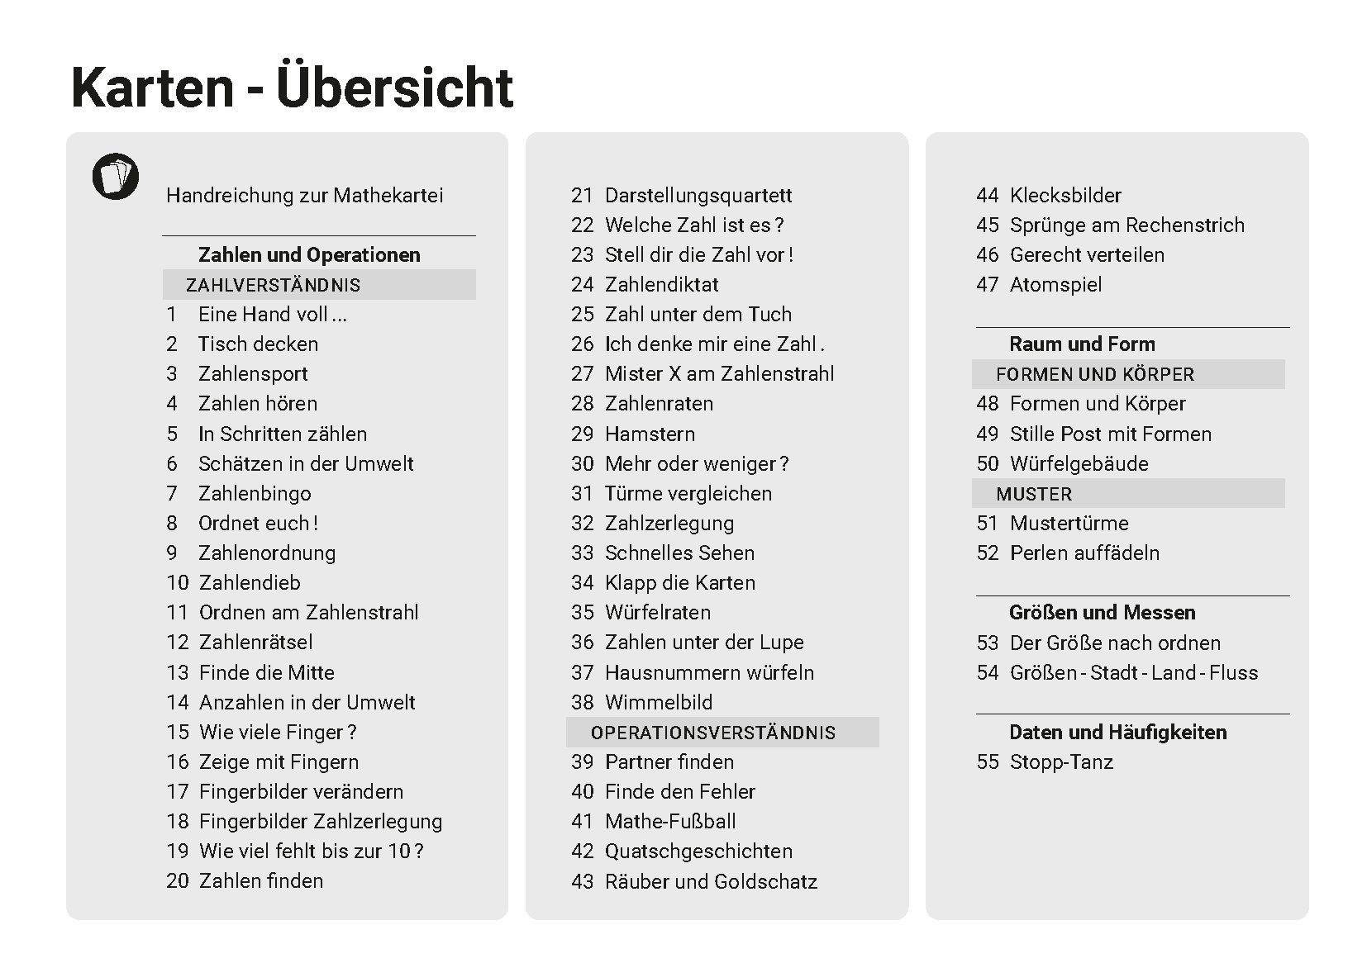
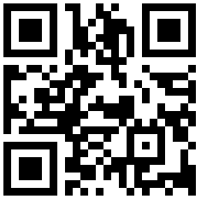
Mathekartei
pikas.dzlm.de/node/1632
Notes:
Hinweis: Die Karte dreht sich in der Animation um, sodass das Inhaltsverzeichnis sichtbar wird.
Die Folgenden Aspekte werden im Verlauf der Präsentation noch weiter ausgeführt.
Mit Hilfe der Übungen der Mathekartei können, ggf. durch Adaption, verschiedene Basiskompetenzen gefördert werden
Die Übungen können zur (informellen) Diagnose herangezogen werden
Die Übungen können (durch Adaption) über die Schuljahre hinweg eingesetzt werden
Link zur Kartei und zum benötigten Material: https://pikas.dzlm.de/node/1623 (abrufbar über den QR-Code auf der Folie)
Eine digitale Pinnwand mit einer Übersicht aller Übungen sowie den dafür jeweils benötigten Materialien finden Sie ebenfalls unter dem oben angegebenen Link.

Slide 7
Hintergrundinfos
ANMERKUNGEN ZUM AUFBAU DER KARTEIKARTEN – VORDERSEITE
Auf der Vorderseite der Karteikarten finden Sie folgende Angaben:
Titel der Übung
Empfohlene Klassenstufe: Teilweise werden an dieser Stelle verschiedene Klassenstufen angegeben. In diesem Fall ist die Übung durch Adaptionen an verschiedene Kompetenzniveaus, beispielsweise durch die Anpassung des Zahlraums, komplexere Fragestellungen o.ä. in verschiedenen Jahrgangsstufen einsetzbar. Anregungen hierzu finden Sie auf der Rückseite
Inhaltsbereich und Schwerpunkt laut Lehrplan: In der Kartei sind Übungen zu allen Inhaltsbereichen des Lehrplans NRW zu finden. Die Angabe der konkreten Schwerpunkte und Bereiche gibt einen schnellen Überblick über die schwerpunktmäßig durch die Übung geförderte Kompetenz.
Zeitlicher Umfang: Viele Übungen sind in 5-10 Minuten durchführbar und damit auch ideal als Mathestarter. Einige Übungen benötigen jedoch auch etwas mehr Zeit. Durch Adaptionen können jedoch auch Mathestarter, beispielsweise zur Einführung eines neuen Inhalts, den Inhalt einer gesamten Stunde darstellen. Umgekehrt können auch länger dauernde Übungen, insbesondere nach einer Einführung, vielfach auch als Kurzaktivität adaptiert werden.

Slide 8
Hintergrundinfos
ANMERKUNGEN ZUM AUFBAU DER KARTEIKARTEN – VORDERSEITE
Auf der Vorderseite der Karteikarten finden Sie folgende Angaben:
Aufgabenstellung in Kindersprache: Geben eine Orientierung, wie die Aufgabe den Kindern verständlich vermittelt werden kann. Da es sich hierbei um die Basisvariante der Aufgabe handelt, muss die Aufgabenstellung unter Umständen noch an die gewählten Variationen/Erweiterungen/Reduktionen angepasst werden. Anregungen hierzu sind auf der Rückseite angegeben.
Materialkasten: Hier werden alle benötigten Materialien aufgeführt. Sind Materialien als Kopiervorlagen auf PIKAS verfügbar, gelangt man über den QR-Code direkt zur Projekt-Seite, auf der das entsprechende Material, in der Regel im Ordner „Material für Lernende“, zu finden ist. Alternativ kann das Material auch direkt über die digitale Pinnwand heruntergeladen werden (s. Folie 24 & 25 dieser Präsentation). Weitere (ggf.) benötigte Materialien wie Perlen, Plättchen o.ä. werden ebenfalls aufgeführt. Hierbei wurde darauf geachtet, dass es sich um gängige Materialien handelt, die in vielen Klassen vorhanden sind.

Slide 9
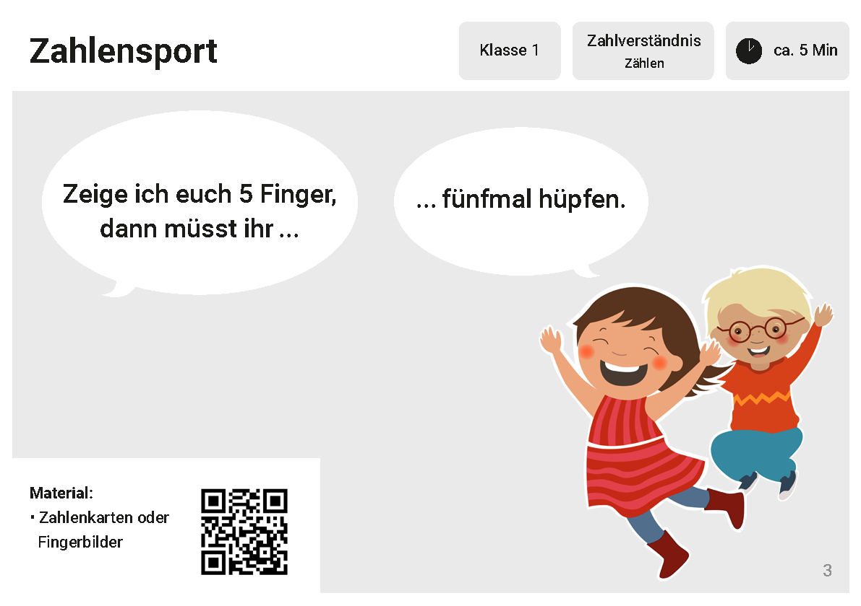
Mathekartei
empfohlene
Klassenstufe
Inhaltsbereich und Schwerpunkt
laut Lehrplan
Titel der Übung
zeitlicher Umfang
Aufgabenstellung
in Kindersprache
Benötigte Materialien
QR-Code zum Material
Notes:
Alle benötigten Kopiervorlagen für Arbeitsblätter und Materialien, die auf der PIKAS-Seite zur Verfügung gestellt werden, sind über den QR-Code abrufbar. Die Materialien findet man in der Regel im Ordner „Material für die Lernenden“. Alternativ können die Materialien über die im Materialordner „Material für Lehrkräfte“ verlinkte digitale Pinnwand heruntergeladen werden.
Teilweise werden Arbeitsblätter oder Materialien exemplarisch für einen Zahlraum, eine Operation o.ä. zum Download angeboten und dienen damit als Anregung zur Adaption in andere Zahlräume o.ä.
Bei den Übungen wurde darauf geachtet, dass wenige Materialien benötigt werden oder diese vielfältig für verschiedene Übungen eingesetzt werden können, wie beispielsweise Karten mit verschiedenen Zahldarstellungen. Viele Materialien, wie Plättchen, Würfelmaterial oder auch Alltagsgegenstände finden sich meist in jedem Klassenraum.

Slide 10
Hintergrundinfos
ANMERKUNGEN ZUM AUFBAU DER KARTEIKARTEN – RÜCKSEITE
Auf der Vorderseite der Karteikarten finden Sie folgende Angaben:
Ziel der Übung: orientiert sich an den primär geförderten inhalts- und prozessbezogenen Kompetenzen des Lehrplans.
Durchführung der Übung: Schrittweise Beschreibung des konkreten Ablaufs der Aktivität und zusätzliche Hinweise zur Durchführung. Teilweise werden hier konkrete Fragen/ Impulse/ Aufgabenstellungen in Kindersprache angeboten.
Variationen: Anregungen zur Reduktion und Erweiterung der Übung zur Adaption an die individuellen Lernvoraussetzungen der Lernenden sowie Anregungen zur Adaption an andere Inhaltsbereiche, andere Jahrgangsstufen oder alternative Materialien
Beobachtungshinweise: Beobachtungsfragen zur individuellen, lernprozessbegleitenden Diagnose. Die Beantwortung dieser Fragen kann bei der Planung der weiterführenden/ anschließenden Planung von Unterricht und (individueller) Förderung helfen.

Slide 11
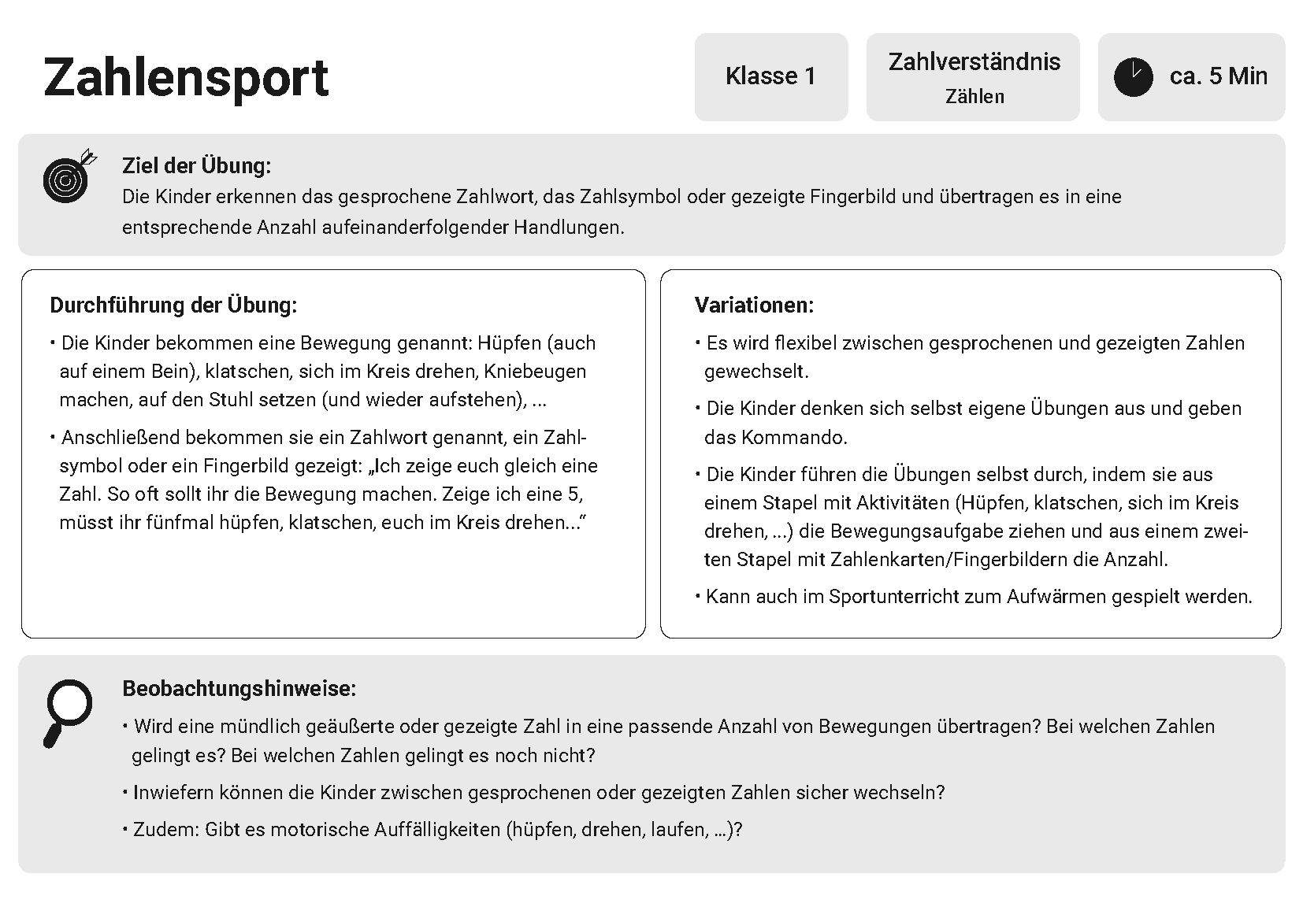
Mathekartei
empfohlene
Klassenstufe
Inhaltsbereich und Schwerpunkt
laut Lehrplan
Titel der Übung
zeitlicher Umfang
Ziel der Übung
Hinweise zum Ablauf und zur Durchführung der Basisaufgabe
Anregungen zur, Variation,
Erweiterung
und Reduktion
Beobachtungshinweise
bezogen auf mathematische Kompetenzen
Notes:
Auf der Rückseite der Karten werden verschiedene Anregungen zur Adaption sowie zur Erweiterung und Reduktion der Basisaufgabe gegeben, sodass möglichst alle Kinder einer Lerngruppe (gemeinsam) an den Aufgaben arbeiten können
Die Beobachtungsfragen geben Anregungen zur fokussierten Beobachtung während der Bearbeitung der Aufgaben
Die Förderhinweise enthalten Anregungen zur Weiterarbeit sowie teilweise auch konkrete Verweise zu anderen Übungen der Kartei oder zu Materialien unserer Partnerprojektwebsites, beispielsweise Mahiko

Slide 12
Hintergrundinfos
ANMERKUNGEN ZUM AUFBAU DER DIGITALEN PINNWAND ZUR KARTEI
In der digitalen Pinnwand sind alle Übungen der „Mathekartei“ aufgeführt. Um einen schnellen Überblick über die Kompetenzschwerpunkte zu bekommen, sind diese immer oberhalb der Karteikarte aufgeführt. Beim Klick auf die Abbildung der Karteikarte wird das zugehörige PDF-Dokument geladen und die Vorder- und Rückseite der Karteikarte angezeigt. Eine Auflistung aller benötigten Materialien findet sich unterhalb der Karteikarte. Materialien, die zum Download auf PIKAS verfügbar sind, können direkt über die digitale Pinnwand heruntergeladen werden. Es ist geplant zu einzelnen Übungen weitere Informationen und Anregungen in Form von Dokumenten und Videos zur konkreten Umsetzung der Übung im Unterricht oder Adaptionen der Übungen auf der digitalen Pinnwand zur Verfügung zu stellen.
Über den QR-Code auf der nächsten Folie, sowie den Link im Ordner „Material für Lehrkräfte unter https://pikas.dzlm.de/node/1623 gelangen Sie zur digitalen Pinnwand.
Notes:
Beriets angepasst

Slide 13
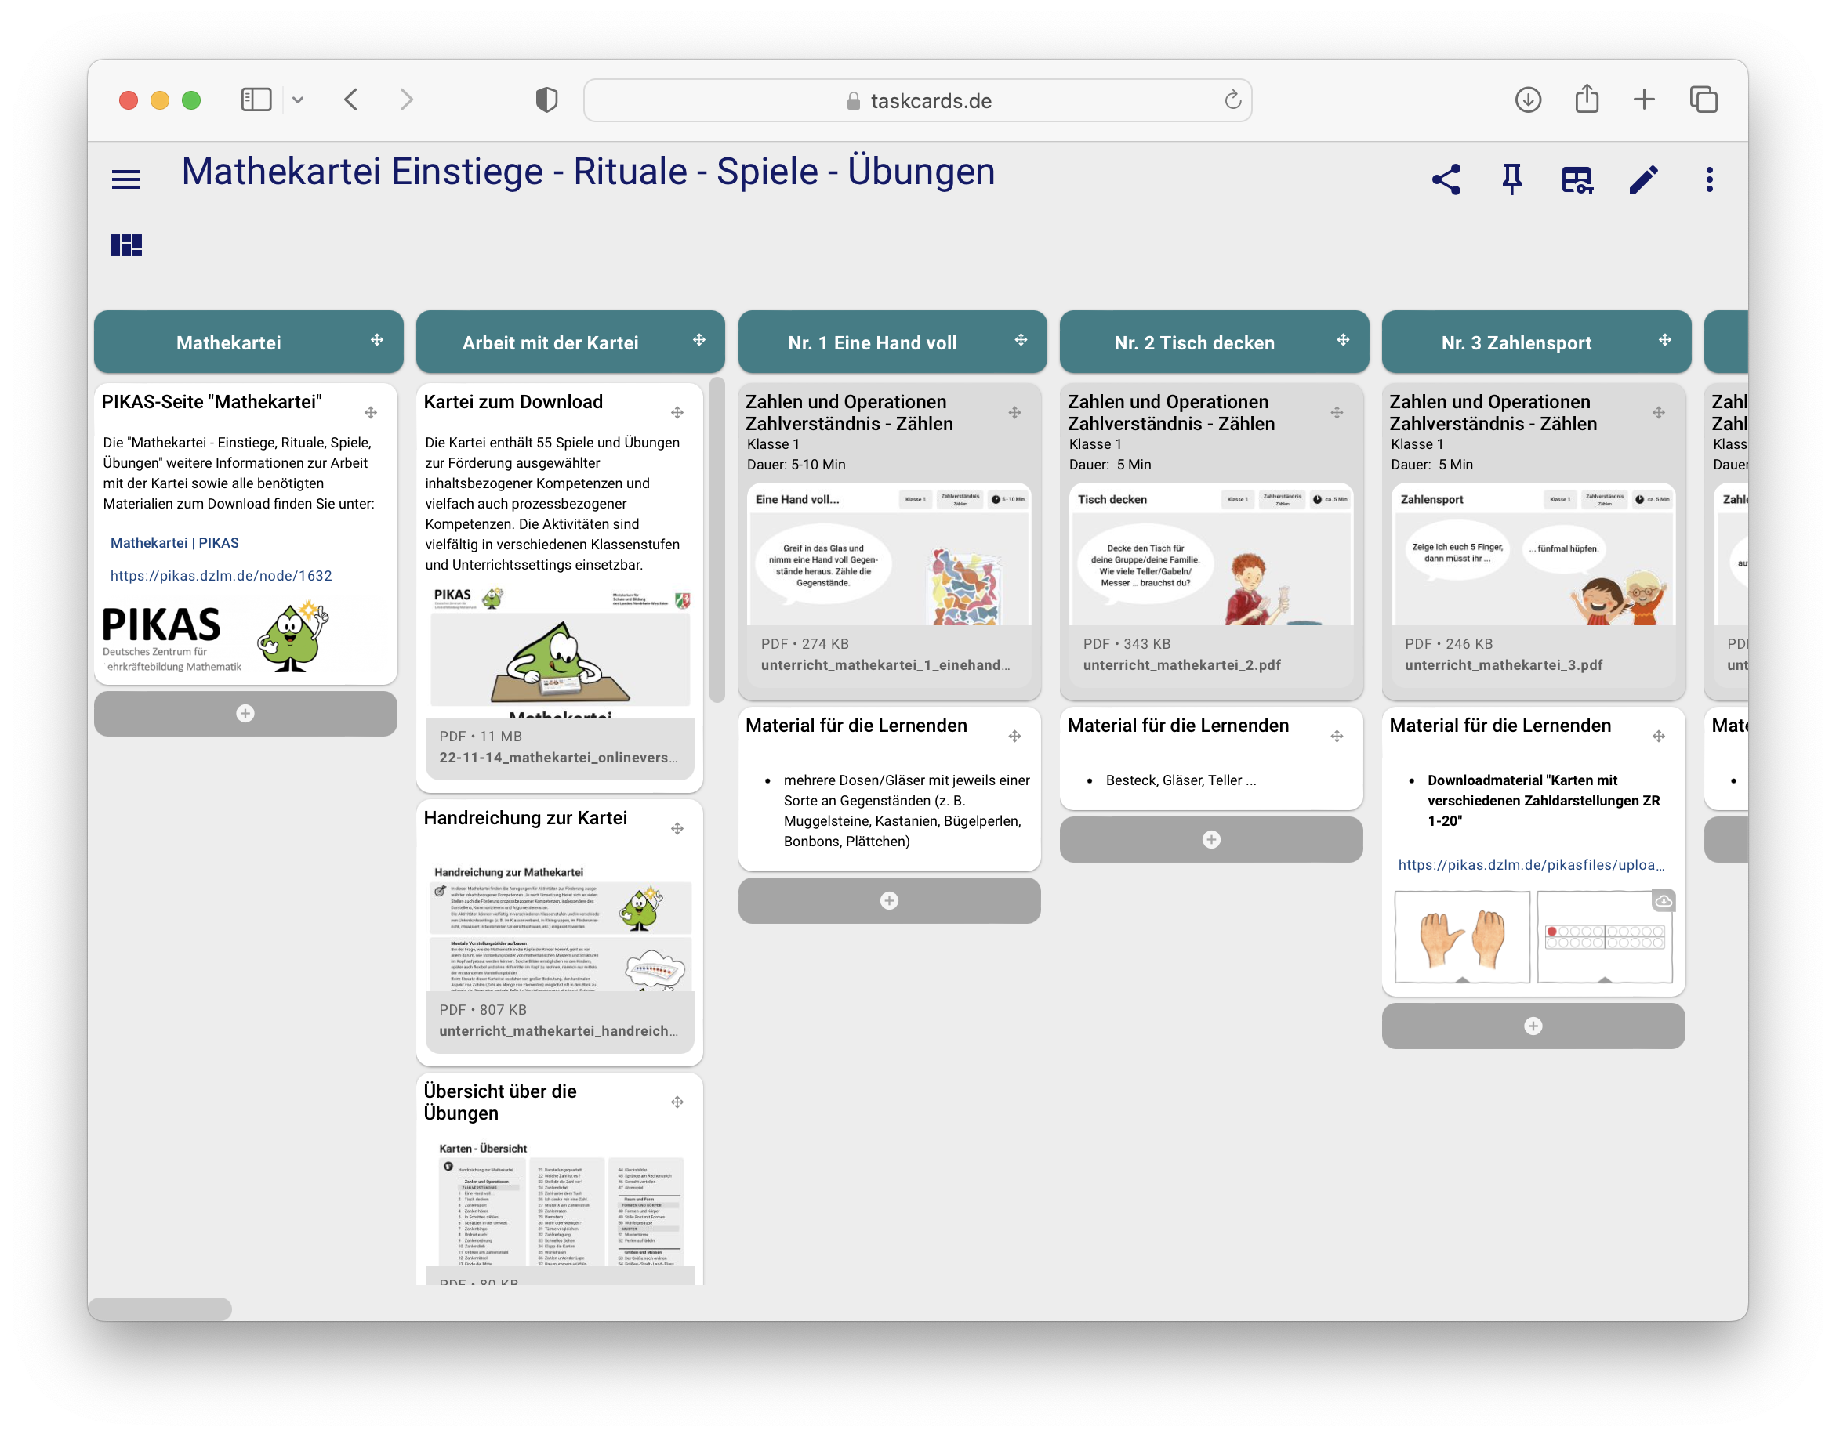
Mathekartei
Digitale Pinnwand mit Übersicht über alle Übungen und Materialien
Notes:
Alternativ kann die digitale Pinnwand auch direkt live gezeigt werden.
Über den Link im Ordner „Material für die Lehrkräfte“ unter https://pikas.dzlm.de/node/1623 oder den QR-Code gelangen Sie direkt zur digitalen Pinnwand.

Slide 14
Gliederung
Aufbau der Mathekartei
Die Mathekartei im Schulalltag
Ritualisierte Unterrichtseinstiege themenunabhängig planen
Ritualisierte Unterrichtseinstiege themenspezifisch planen
Fazit
Notes:
Im Folgenden soll der allgemeine Umgang im eigenen Unterricht mit der Mathekartei thematisiert werden. Dabei werden zudem Anregungen zum schulinternen Umgang mit der Kartei gegeben und wie die Übungen in allen Jahrgangsstufen ritualisiert eingesetzt werden können.

Slide 15
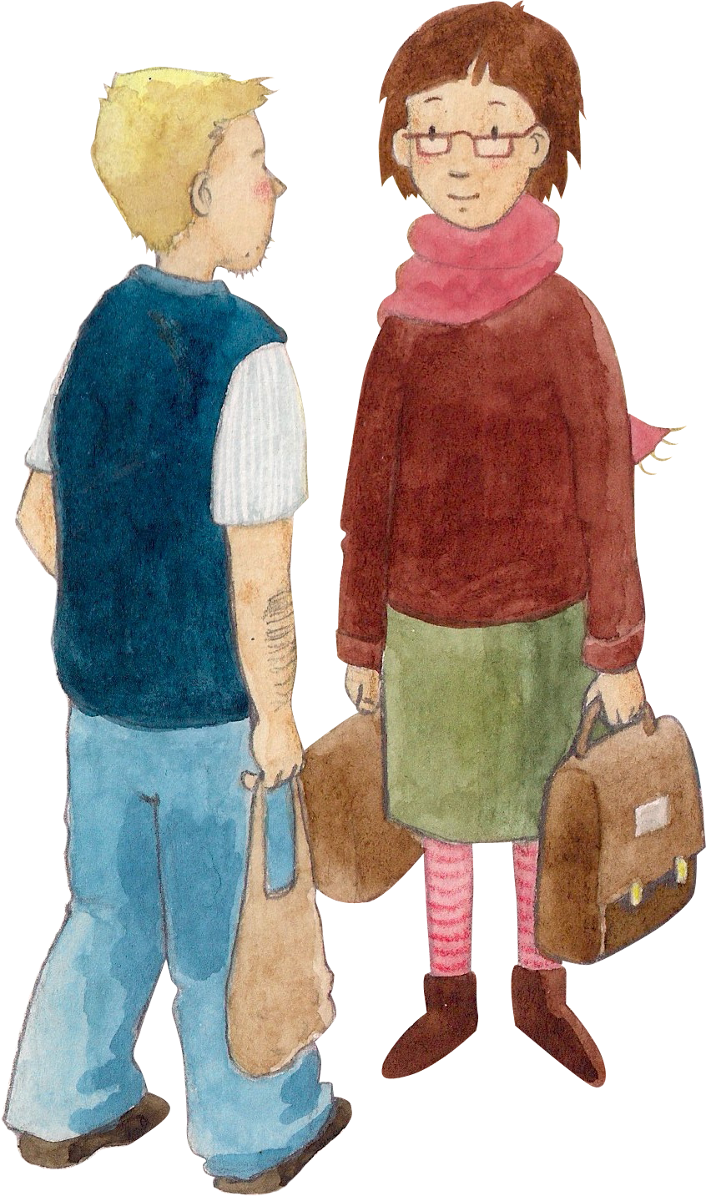
Die Mathekartei im Schulalltag
Was ist eigentlich das Besondere an der Mathekartei?
Viele Aktivitäten fordern die Kinder auf, mentale Bilder zu Zahlen oder Rechenwegen aufzubauen.
Sie fördern das Verstehen.
Notes:
Lehrkräfte haben unterschiedliche Erwartungen an die Mathekartei.
Das mathematische Rad wird mit der Kartei nicht neu erfunden.
Stattdessen geht es bei einer vorhandenen Fülle an Materialien in Büchern, Internet & Co darum, eine Sammlung guter Aufgaben mit dem Fokus auf Mathematik anzubieten, d.h. nicht nur “zu spielen”, sondern im Kontext des Spiels Mathematik zu betreiben, d.h. Übungen zielgerichtet auszuwählen und die Lernenden in der Durchführung zu beobachten und zu fördern

Slide 16
Die Mathekartei im Schulalltag
Wir haben uns im Kollegium überlegt, welche Mathestarter wir für möglichst viele Inhalt nutzen und damit langfristig ritualisieren können.
Wir haben im Jahrgangsteam alle Aktivitäten in den Blick genommen, die zum aktuellen Unterrichtsthema passen.
Notes:
Lehrkräfte haben unterschiedliche Erwartungen an die Mathekartei.
Das mathematische Rad wird mit der Kartei nicht neu erfunden.
Stattdessen geht es bei einer vorhandenen Fülle an Materialien in Büchern, Internet & Co darum, eine Sammlung guter Aufgaben mit dem Fokus auf Mathematik anzubieten, d.h. nicht nur “zu spielen”, sondern im Kontext des Spiels Mathematik zu betreiben, d.h. Übungen zielgerichtet auszuwählen und die Lernenden in der Durchführung zu beobachten und zu fördern

Slide 17
Gliederung
Aufbau der Mathekartei
Die Mathekartei im Schulalltag
Ritualisierte Unterrichtseinstiege themenunabhängig planen
Ritualisierte Unterrichtseinstiege themenspezifisch planen
Fazit
Notes:
Im Folgenden wird anhand konkreter Übungen vorgestellt, wie Aktivitäten der Mathekartei ritualisiert in den Unterricht eingebunden werden können.
Zunächst werden hierbei konkrete Übungen in den Blick genommen, die auch unabhängig vom aktuellen Thema des Mathematikunterrichts ritualisiert, beispielsweise als Mathestarter oder im Morgenkreis immer wieder aufgegriffen werden können.
Diese Rituale können auch klassen- und jahrgangsübergreifend etabliert werden. Wenn das Vorgehen allen Lehrkräften der Schule bekannt ist und in allen Klassen ritualisiert ist, bietet das für die Kinder den Vorteil, dass diese struktur- und orientierunggebenden Rituale jederzeit, auch in Vertretungssituationen umgesetzt werden können
Eine Möglichkeit Rituale zu etablieren ist die Planung und Organisation durch Fachkonferenzleitende bzw. Jahrgangsstufenvertretende
Die Fachkonferenzleitenden überlegen sich, wie das Ritual in den Schulalltag integriert werden kann → z. B. immer 5 Min zu Beginn einer Mathestunde
Die Fachkonferenzleitenden wählen zu Beginn 5 Übungen aus, die sich für einen themenunabhängigen Einsatz beispielsweise als Mathestarter eigenen. Je nach ausgewählter Übung unterscheidet sich die Auswahl in den verschiedenen Jahrgangsstufen bzw. müssen die gewählten Übungen für die verschiedenen Jahrgangsstufen adaptiert werden (z.B. Anpassung des Zahlraums)
Im Folgenden wird dies exemplarisch anhand der Übung Zahl unter dem Tuch erläutert.

Slide 18
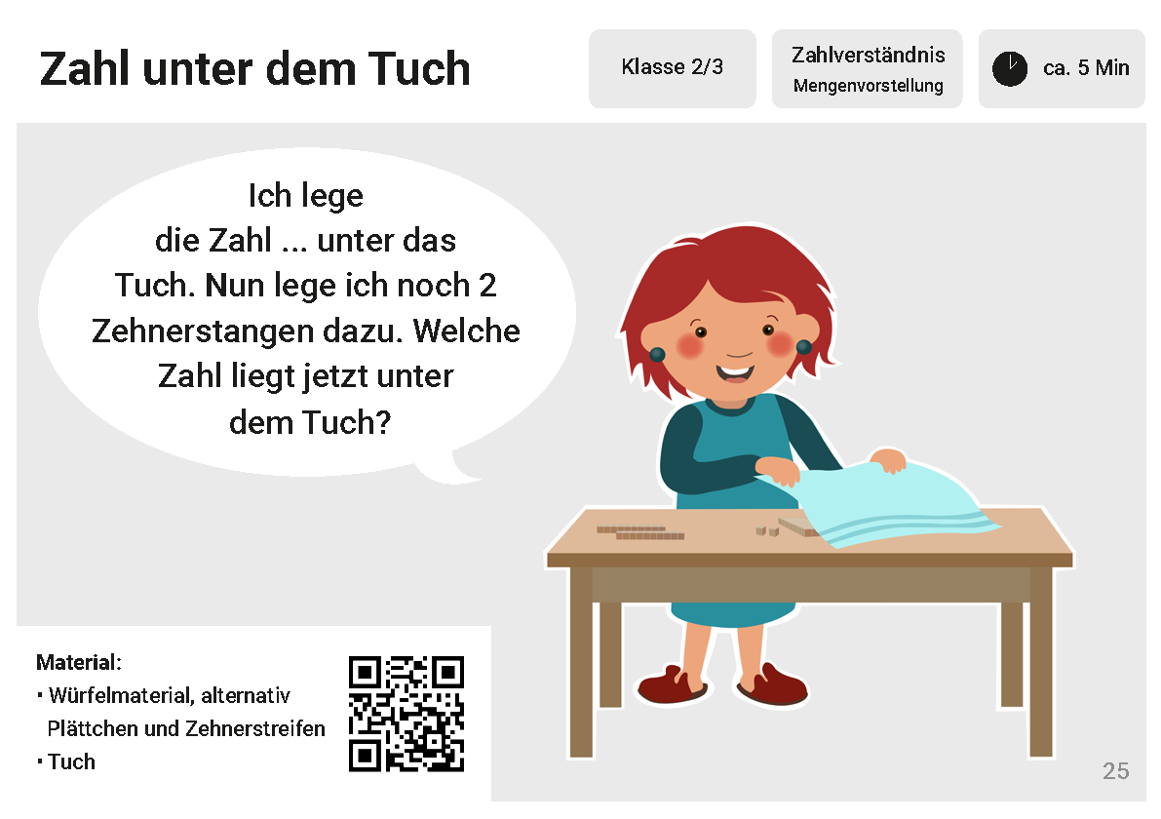
Ritualisierte Unterrichtseinstiege themenunabhängig planen
https://pikas.dzlm.de/node/1632
Notes:
Bei der Übung Zahl unter dem Tuch werden in der Basisvariante eine Zahl mit Würfelmaterial unter ein Tuch gelegt. Ein Kind nennt die gelegte Zahl. Durch Hinzulegen oder Wegnahmen von Material werden immer neue Zahlen gelegt, die von den Kindern (reihum) benannt werden.

Slide 19
Ritualisierte Unterrichtseinstiege themenunabhängig planen
Wie kann die Aktivität differenziert werden?
Welche Möglichkeiten zur Diagnose bestehen?
Welche Adaptionsmöglichkeiten bieten sich an?
https://pikas.dzlm.de/node/1632
Notes:
Im Weiteren werden die folgenden drei Fragen in Bezug auf die Übung „Zahl unter dem Tuch“ beantwortet.

Slide 20
Ritualisierte Unterrichtseinstiege themenunabhängig planen
Wie kann die Aktivität differenziert werden?
https://pikas.dzlm.de/node/1632

Slide 21
Ritualisierte Unterrichtseinstiege themenunabhängig planen
Wie kann die Aktivität differenziert werden?
Kinder mit Schwierigkeiten…
legen handlungsbegleitend mit eigenem Material.
zeichnen das gelegte Material auf einen Zettel.
besprechen sich mit einem anderen Kind.
dürfen unter das Tuch schauen bzw. der Lehrkraft assistieren.
(…)
https://pikas.dzlm.de/node/1632
Notes:
Durch verschiedene Adaptionen kann die Übung an individuelle Lernvoraussetzungen angepasst werden. Grundsätzlich können auch andere Materialien, wie Zehnerstreifen und Plättchen genutzt werden.
Das handlungsbegleitete Legen mit eigenem Material erleichtert den Kindern durch die eigene Handlung und die damit verbundene Sicht auf das Material häufig, die Bestimmung der gelegten Zahl. Auch Kindern mit Konzentrationsschwierigkeiten oder Schwierigkeiten beim Merken mehrerer Prozesse kann diese Variante helfen.
Dasselbe gilt auch für das handlungsbegleitete Zeichnen des gelegten Materials, wobei die Zeichenkonventionen den Kindern hierbei geläufig sein müssen
Der Austausch über das Gelegte bzw. das handlungsbegleitete Sprechen kann den Kindern helfen sich besser merken zu können, welche Zahl zuvor gelegt wurde und welche Auswirkungen die Veränderung auf die gelegte Zahl hat
Insbesondere wenn es Kindern noch schwer fällt mit Material gelegte Zahlen zu bestimmen, kann die Sicht auf das Material helfen, die Prozesse des Hinzulegens bzw. Wegnehmens nachzuvollziehen und die neue Zahl zu bestimmen.

Slide 22
Ritualisierte Unterrichtseinstiege themenunabhängig planen
Welche Möglichkeiten zur Diagnose bestehen?
https://pikas.dzlm.de/node/1632
Notes:
Die Beobachtungsfragen können helfen die Handlungen, Lösungswege, Aussagen… der Kinder bewusst im Hinblick auf zentrale Kompetenzanforderungen oder typische Schwierigkeiten in den Blick zu nehmen.

Slide 23
Ritualisierte Unterrichtseinstiege themenunabhängig planen
Welche Möglichkeiten zur Diagnose bestehen?
Die Lehrkraft …
lässt die Kinder ihre Lösung auf einen Zettel schreiben. Nach einem bestimmten Signal halten diese ihren Zettel hoch.
schreibt drei mögliche Lösungszahlen an. Per Daumenabfrage (Daumen hoch, Daumen runter) wird die richtige Lösungszahl ermittelt.
lässt die Lösungen aufschreiben und in den Mathebriefkasten werfen.
(…)
https://pikas.dzlm.de/node/1632
Notes:
Die Beobachtungsfragen sind so formuliert, dass sie unabhängig vom konkreten verwendeten Material oder der gelegten Zahl/Handlung genutzt werden können.
Damit sich die Lehrkraft einen möglichst umfassenden Überblick über die individuellen Leistungen der Kinder machen kann, bietet es sich beim Einsatz der Übung im Plenum an, dass die Kinder die Zahl zunächst auf einen Zettel/ein Mini-Whiteboard (einlaminierter wiederverwendbarer Zettel)/das Tablet schreiben und dies auf ein Signal hin hoch halten.
Eine weitere Möglichkeit einen Gesamtüberblick zu bekommen ist die Daumenabfrage, bei der alle Kinder mit dem Daumen nach oben oder nach unten zeigen, ob sie einer Aussage zustimmen oder nicht.
Um auch komplexere Lösungen oder antworten aller Kinder zur Diagnose nutzen zu können bietet es sich an, dass die Kinder ihre Lösungen auf einen Zettel schreiben und diesen in den Mathebriefkasten legen. So hat die Lehrkraft die Möglichkeit die Lösungen im Nachgang zu genauer zu analysieren und sich einen Überblick über die individuellen Leistungen der Kinder zu verschaffen.

Slide 24
Ritualisierte Unterrichtseinstiege themenunabhängig planen
Welche Adaptionsmöglichkeiten bieten sich an?
Es werden…
Würfelmaterialien oder Zahlen im 20er-Feld unter das Tuch gelegt. Es wird aber nichts hinzugelegt.
Würfelmaterialien nicht stellengerecht unter das Tuch gelegt (erst Z, dann E, dann H).
Zahlenkarten unter das Tuch gelegt.
https://pikas.dzlm.de/node/1632
Notes:
Durch verschiedene Adaptionen der Übung verändern sich auch die geförderten Schwerpunkte. Eine erste Adaption ist, dass die Zahlen unter dem Tuch nicht verändert werden. Die Kinder müssen sich also „nur“ merken, welche Zahl unter dem Tuch liegt. Der Anspruch, dass diese mental verändert werden, entfällt.
Werden immer neue Zahlen unter das Tuch gelegt und kein Material hinzugelegt oder weggenommen liegt der Fokus auf der reinen Zahldarstellung und nicht auf der Anbahnung/Förderung von Operationsvorstellungen, die durch die Handlungen veranschaulicht werden
Die Würfelmaterialien werden nicht stellengerecht unter das Tuch gelegt, z. B. erst Z, dann E, dann H. Dadurch kann vertiefend über Bedeutung des Stellenwertes gesprochen werden.
Bei der Nutzung von Zahlenkarten anstelle von Würfelmaterial wird das Stellenwertverständnis und insbesondere das stellengerechte Zerlegen und Zusammensetzen von Zahlen gefördert. Dazu werden die Zahlenkarten nacheinander unter das Tuch gelegt: 300, 50 und 8. Anschließend wird gefragt, welche Zahl ich nun unter dem Tuch „zusammenbauen“ kann.

Slide 25
Ritualisierte Unterrichtseinstiege themenunabhängig planen
Welche Adaptionsmöglichkeiten bieten sich an?
Es wird ein Zahlenstrahl unter das Tuch gelegt und…
Begriffe wie „Vorgänger“, „Nachfolger“, „Nachbarzehner“ und „Nachbarhunderter“ geübt: „Ich starte bei 43 und springe mit meinem Finger zum Vorgänger. Wo lande ich?“
Rechenwege am Rechenstrich beschrieben: „Ich starte bei 643. Ich gehe 2 Zehnerschritte weiter. Wo lande ich mit meinem Finger?“
https://pikas.dzlm.de/node/1632
Notes:
Durch verschiedene Adaptionen der Übung verändern sich auch die geförderten Schwerpunkte.
Durch Handlungen am Zahlenstrahl wird insbesondere das Begriffsverständnis von Begriffen wie „Vorgänger“ oder „Nachfolger“ geübt. Außerdem wird der Aufbau mentaler Vorstellungsbilder des Zahlenstrahls gefördert.
Dasselbe gilt auch für den den Aufbau mentaler Vorstellungen am Rechenstrich bei der Beschreibung von Rechenwegen am Rechenstrich.

Slide 26
Ritualisierte Unterrichtseinstiege themenunabhängig planen
Welche Adaptionsmöglichkeiten bieten sich an?
Es können auch geometrische Formen oder Körper unter das Tuch gelegt werden.
„Die Form unter dem Tuch hat vier Seiten, alle Seiten sind gleich lang.“
„Der Körper unter dem Tuch hat 6 Flächen, alle Flächen sind Rechtecke. Die Rechtecke sind nicht gleich groß.“ (unterstützt durch entsprechende Körperplakate)
https://pikas.dzlm.de/node/1632
Notes:
Durch verschiedene Adaptionen der Übung verändern sich auch die geförderten Schwerpunkte.
Neben Zahlen, Anzahlen und Operationen können auch geometrische Formen und Körper unter das Tuch gelegt und beschreiben werden. Hierdurch werden sowohl der Fachwortschatz (hierbei kann der Einsatz von Sprachspeichern zur Unterstützung hilfreich sein) als auch die Raumvorstellung und Eigenschaften geometrischer Körper/Formen geübt und gefördert.

Slide 27
Gliederung
Aufbau der Mathekartei
Die Mathekartei im Schulalltag
Ritualisierte Unterrichtseinstiege themenunabhängig planen
Ritualisierte Unterrichtseinstiege themenspezifisch planen
Fazit
Notes:
Im Folgenden wird anhand konkreter Übungen vorgestellt, wie Aktivitäten der Mathekartei ritualisiert in den Unterricht eingebunden werden können.
Nun wird am Beispiel konkreter Übungen veranschaulicht, wie die Übungen der Mathekartei themenspezifisch ritualisiert in den Unterricht eingebunden werden können.
Auch hierfür bieten sich insbesondere der Morgenkreis oder der Beginn einer Mathestunde an.

Slide 28
Ritualisierte Unterrichtseinstiege themenspezifisch planen
Ich suche Unterrichtseinstiege, um bei meinen Erstklässler:innen kardinale Zahlvorstellungen zu fördern.
Achte auf Einstiege, die mentale Vorstellungsbilder unterstützen.
Notes:
Insbesondere die Förderung mentaler Vorstellungbilder sollte ritualisiert erfolgen, da diese die Grundlage für alle mathematischen Inhalte bilden. Durch komplexer werdende Operationen oder größere Zahlräume müssen diese Vorstellungsbilder zudem im Lernprozess immer wieder erweitert werden.

Slide 29
Ritualisierte Unterrichtseinstiege themenspezifisch planen
https://pikas.dzlm.de/node/1632
Notes:
Eine gute Orientierung bei der Auswahl geeigneter Übungen zum aktuellen Unterrichtsinhalt bieten die Angaben zu den Inhaltsbereichen und Schwerpunkten laut Lehrplan.
Werden beispielsweise beim Bingo nicht nur die Zahlen genannt, sondern stattdessen mit den Fingern gezeigt oder andere Zahldarstellungen, wie eine Strichliste, Darstellungen im Zehnerfeld o.ä. genutzt, wird die quasi-simultane Anzahlerfassung gefördert bzw. kann die Beobachtung der Kinder bei der Bearbeitung der Übung Aufschluss über die individuellen Kompetenzen und eventuell bestehende Schwierigkeiten bieten (Wird das Feld schnelle abgedeckt? Wird erst abgewartet, was der/die Sitznachbar:in macht? Wird das Fingerbild mit den eigenen Händen „nachgelegt“ und werden die Finger einzeln gezählt?...)
Damit unterstützt die Aktivität „Zahlenbingo“ die Verstehensgrundlage.

Slide 30
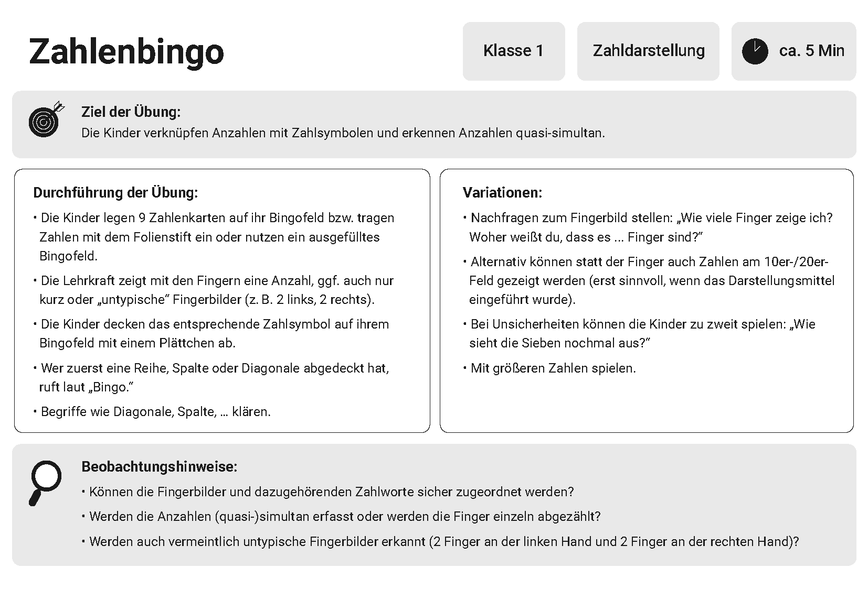
Ritualisierte Unterrichtseinstiege themenspezifisch planen
https://pikas.dzlm.de/node/1632
Notes:
Eine gute Orientierung bei der Auswahl geeigneter Übungen zum aktuellen Unterrichtsinhalt bieten die Angaben zu den Inhaltsbereichen und Schwerpunkten laut Lehrplan.
Werden beispielsweise beim Bingo nicht nur die Zahlen genannt, sondern stattdessen mit den Fingern gezeigt oder andere Zahldarstellungen, wie eine Strichliste, Darstellungen im Zehnerfeld o.ä. genutzt, wird die quasi-simultane Anzahlerfassung gefördert bzw. kann die Beobachtung der Kinder bei der Bearbeitung der Übung Aufschluss über die individuellen Kompetenzen und eventuell bestehende Schwierigkeiten bieten (Wird das Feld schnelle abgedeckt? Wird erst abgewartet, was der/die Sitznachbar:in macht? Wird das Fingerbild mit den eigenen Händen „nachgelegt“ und werden die Finger einzeln gezählt?...)
Damit unterstützt die Aktivität „Zahlenbingo“ die Verstehensgrundlage.

Slide 31
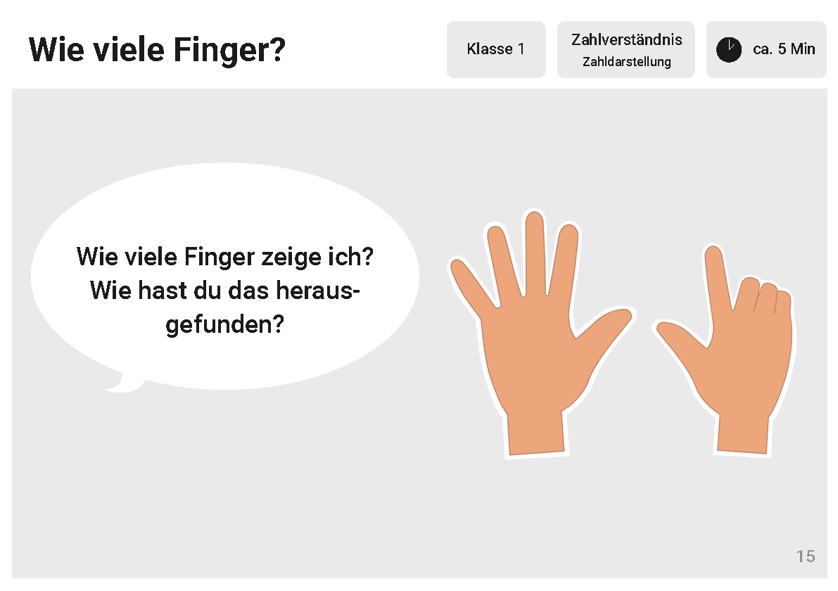
Ritualisierte Unterrichtseinstiege themenspezifisch planen
https://pikas.dzlm.de/node/1632
Notes:
Als Vorbereitung der Übung Zahlenbingo mit Fingerbildern kann die Übung „Wie viele Finger“ eingesetzt werden. Hierbei üben die Kinder bereits die quasi-simultane Anzahlerfassung. Insbesondere der Austausch, warum schnell erkannt wurde, wie viele Finger gezeigt wurden (v.a. bei „ungewöhnlichen“ Fingerbildern) fördert die Einsicht in Strukturen zur quasi-simultanen Anzahlerfassung.

Slide 32
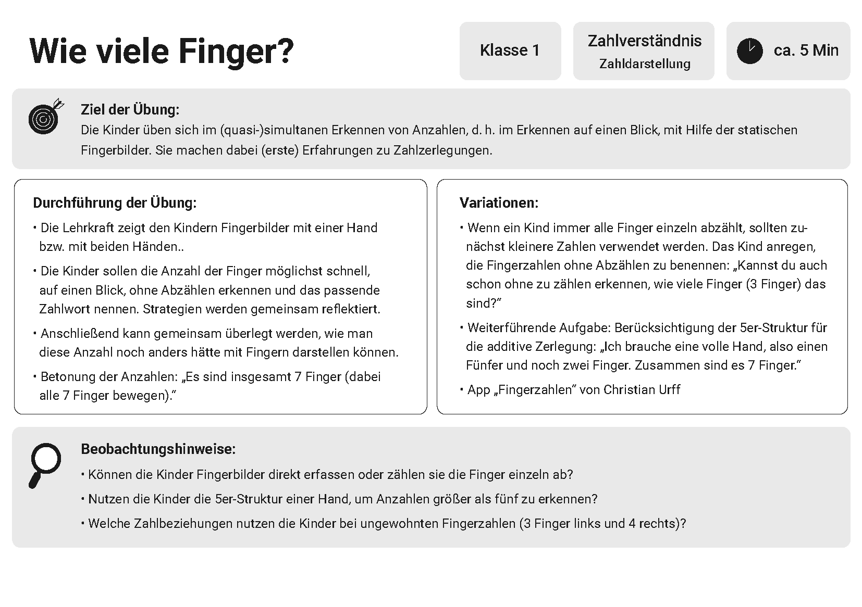
Ritualisierte Unterrichtseinstiege themenspezifisch planen
https://pikas.dzlm.de/node/1632
Notes:
Zentral ist insbesondere darüber zu sprechen, wie man herausfinden kann, wie viele Finger es sind (Zählen), aber dass es INSGESAMT 7 Finger sind (alle Finger umfahren oder mit allen Fingern wackeln). Die Verknüpfung findet zwischen Fingerbild und Zahlwort statt. Auch der Einbezug „ungewöhlicher“ Fingerbilder ist dabei sinnvoll, um auch verschiedene Zahlzerlegungen bzw. Strategien zur quasi-simultanen Anzahlerfassung zu üben.

Slide 33
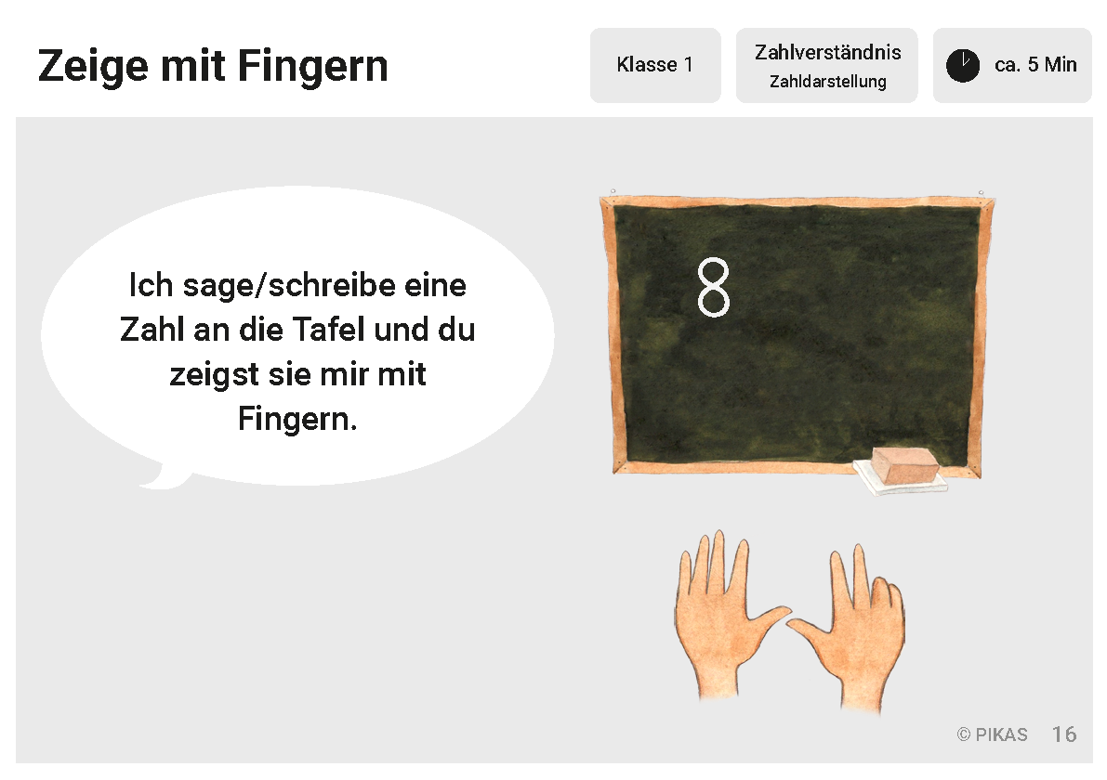
Ritualisierte Unterrichtseinstiege themenspezifisch planen
https://pikas.dzlm.de/node/1632
Notes:
Bei dieser Aktivität wird der Wechsel zwischen Zahlsymbol, Fingerbild und ggf. Zahlwort angeregt, wodurch eine Vernetzung verschiedener Zahldarstellungen einer Zahl gefördert wird.

Slide 34
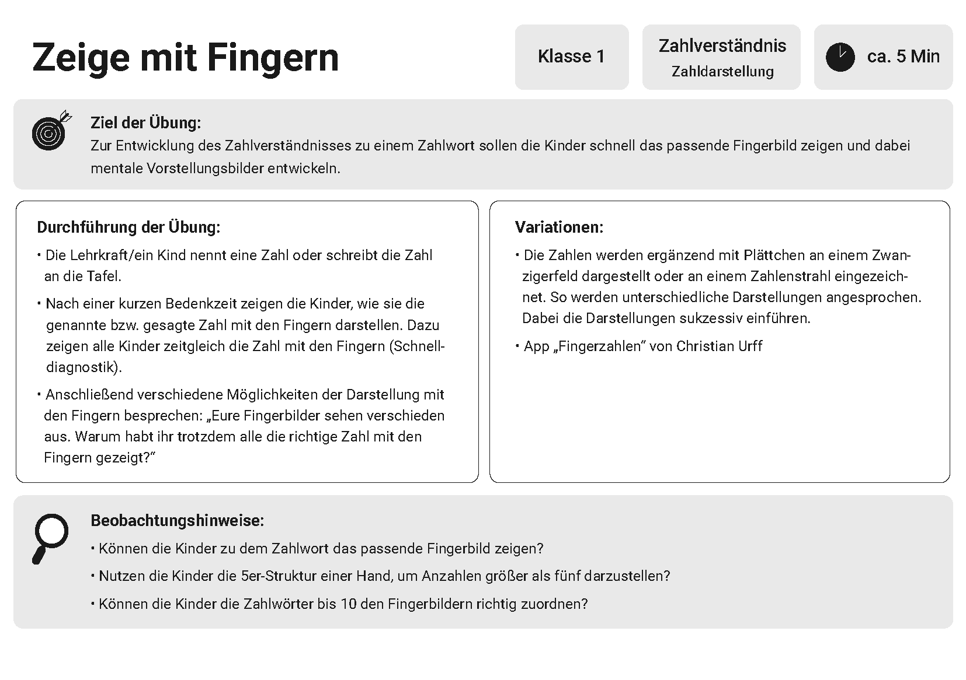
Ritualisierte Unterrichtseinstiege themenspezifisch planen
https://pikas.dzlm.de/node/1632
Notes:
Auch hierbei ist der Einbezug verschiedener Fingerbilder die zu derselben Zahl passen sinnvoll, da ein Austausch über verschiedene Darstellungen einer Zahl angeregt werden kann. → Warum sind das alles 8 Finger? Wie kannst 8 Finger noch anders darstellen?

Slide 35
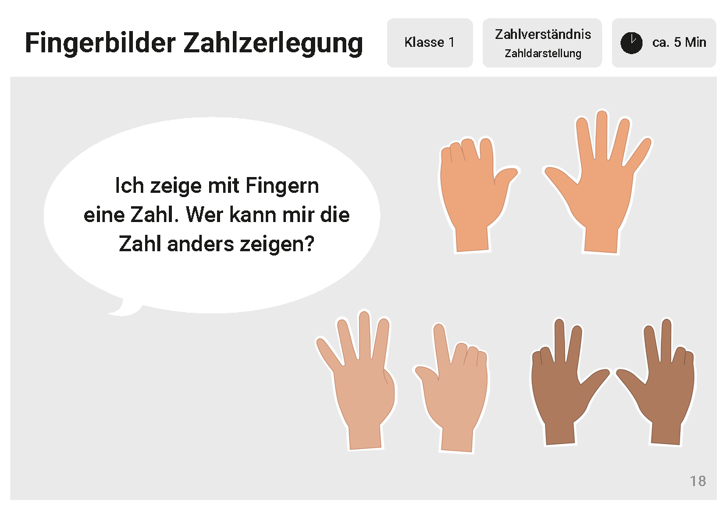
Ritualisierte Unterrichtseinstiege themenspezifisch planen
https://pikas.dzlm.de/node/1632
Notes:
Diese Variante, eine Zahl auf verschiedene Art und Weise mit den Fingern zu zeigen, wird bei dieser Übung schwerpunktmäßig in den Blick genommen und gefördert.

Slide 36
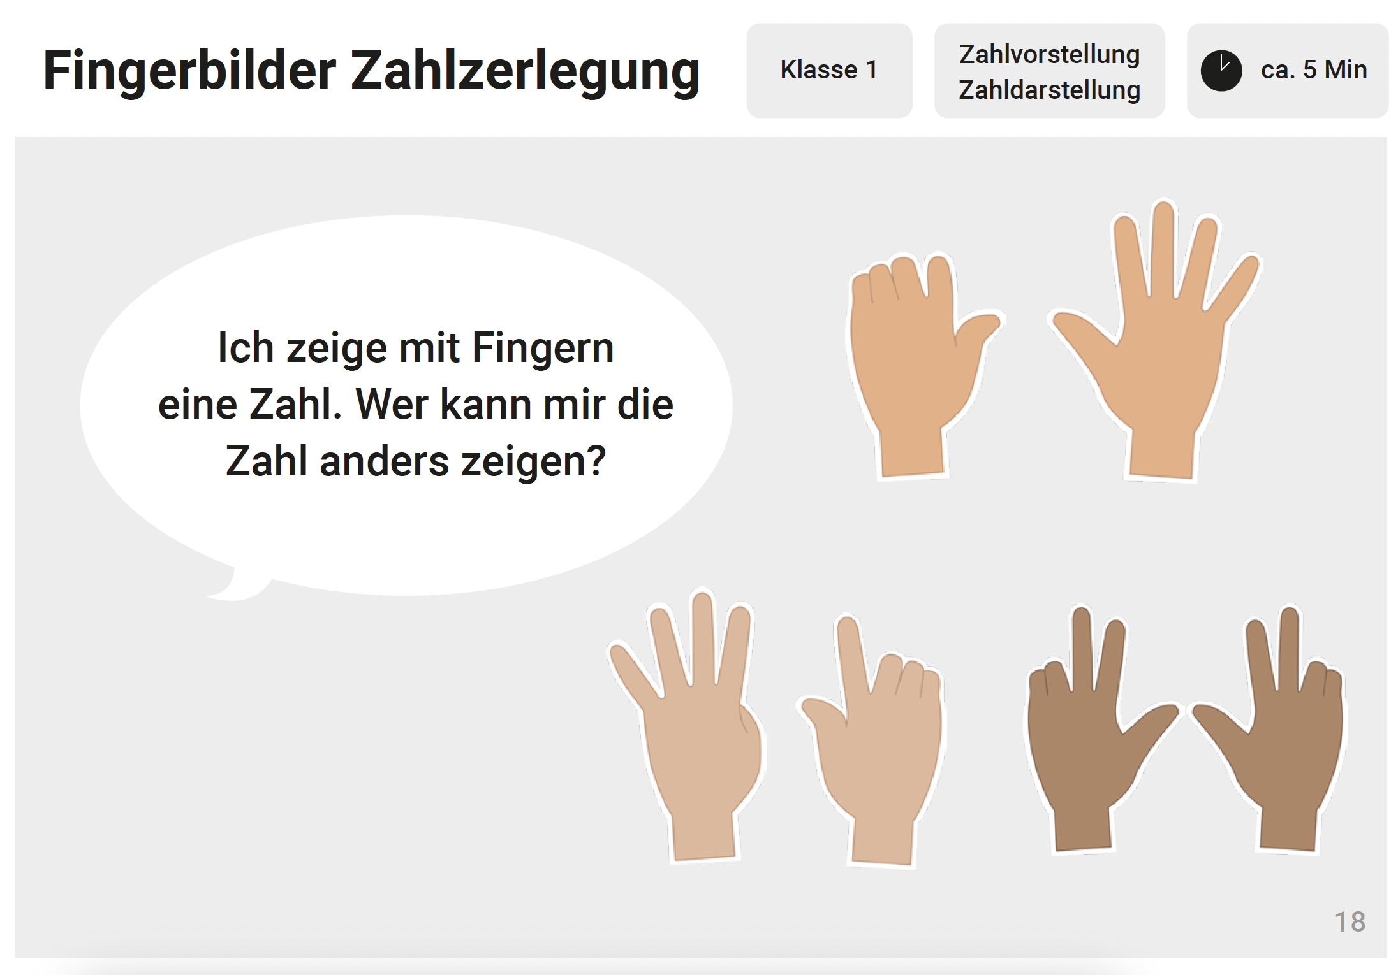
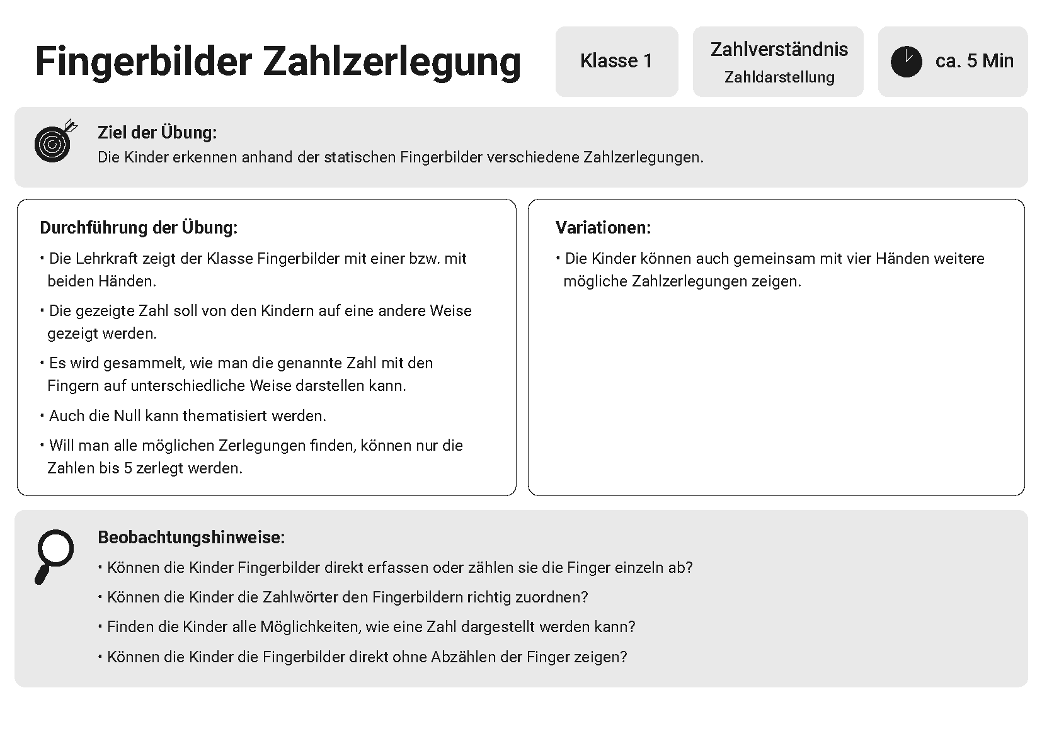
Ritualisierte Unterrichtseinstiege themenspezifisch planen
https://pikas.dzlm.de/node/1632
Notes:
Wenn die Kinder Fingerbilder flexibel in andere Zahldarstellungen übersetzen können bzw. eine Zahl auf verschiedene Art und Weise mit Fingern darstellen können, verfügen sie in der Regel über die notwendigen Lernvoraussetzungen, um Zahlenbingo mit Fingerbildern zu spielen.

Slide 37
Ritualisierte Unterrichtseinstiege themenspezifisch planen
https://pikas.dzlm.de/node/1632
Notes:
Neben Fingerbildern sollte, insbesondere in größeren Zahlräumen, der Aufbau mentaler Vorstellungsbilder mit Hilfe didaktischer Materialien wie Plättchenmaterial (Hunderterfelder, Zehnerstreifen, Plättchen) oder Würfelmaterial gefördert werden.

Slide 38
Ritualisierte Unterrichtseinstiege themenspezifisch planen
https://pikas.dzlm.de/node/1632
Notes:
Neben der Nutzung von Würfelmaterial insbesondere im Zahlraum 100 und 1000, kann diese Übung für den Zahlraum 20 adaptiert werden, indem ein Zwanzigerfeld, Zehner-/Fünferstreifen und einzelne Plättchen genutzt werden. → „Ich lege einen Fünfer und drei Plättchen in das Zwanzigerfeld. Welche Zahl habe ich gelegt?“ Bei Problemen dürfen die Kinder die Zahl ebenfalls selbst ins Zwanzigerfeld legen.
Weiterführend können auch Fragen gestellt werden wie: „Ich lege einen Fünfer und 5 einzelne Plättchen in das Zwanzigerfeld. Welche Zahl habe ich gelegt? Wie hätte ich die Zahl schneller/kürzer legen können?“

Slide 39
Ritualisierte Unterrichtseinstiege themenspezifisch planen
https://pikas.dzlm.de/node/1632
Notes:
Quatschgeschichten können zu jedem Unterrichtsinhalt themenspezifisch, aber auch themenunabhängig zum Einsatz kommen.
Wichtig bei Quatschgeschichten ist, dass sie die Kinder zum Nachdenken und insbesondere zum Abrufen mentaler Vorstellungsbilder anregen oder eine Irritation durch den erzählten Quatsch erzeugen.

Slide 40
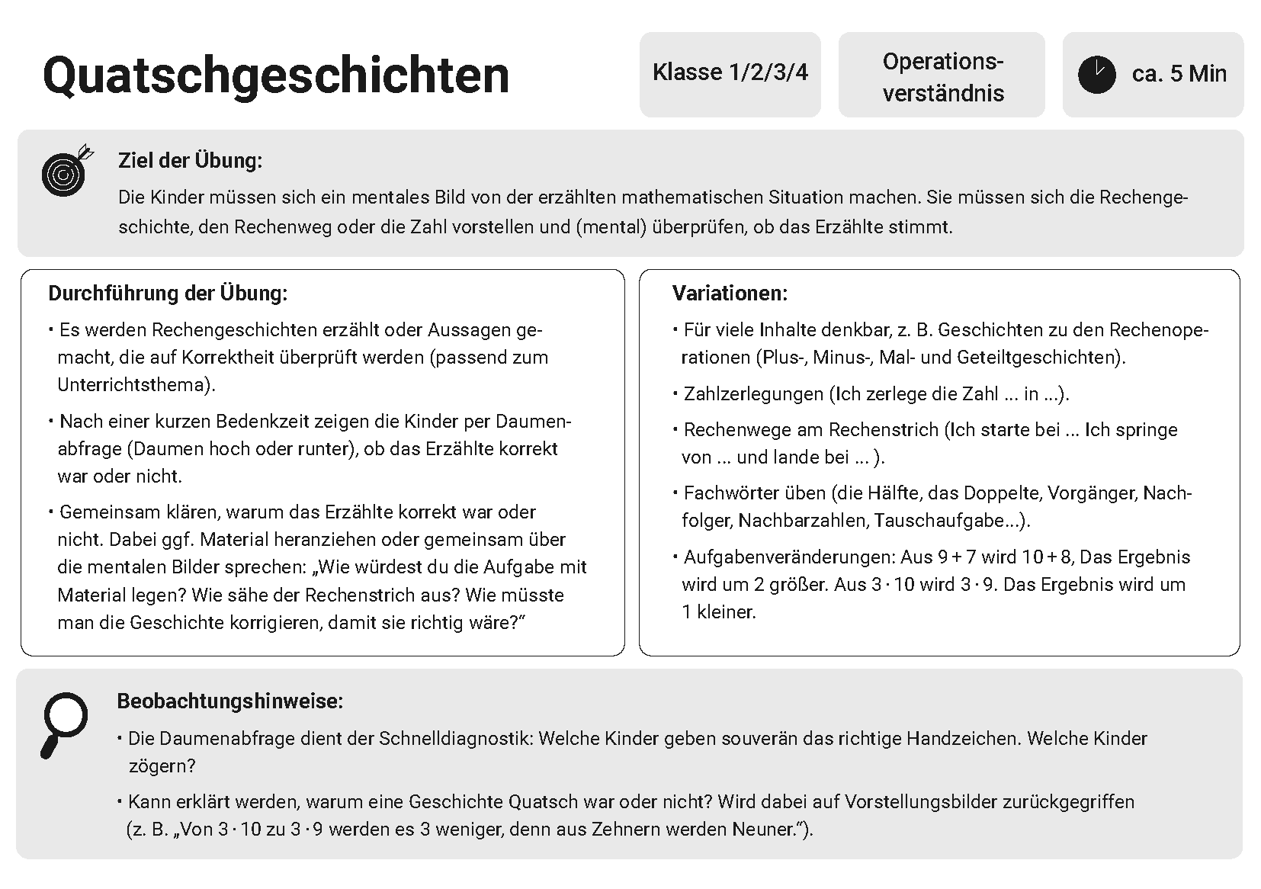
Ritualisierte Unterrichtseinstiege themenspezifisch planen
https://pikas.dzlm.de/node/1632
Notes:
Sollen Quatschgeschichten für die Zahlvorstellung nutzbar gemacht werden, können Geschichten zu gelegten Zahlen erzählt werden → „Ich lege einen Fünfer und drei Plättchen in das Zwanzigerfeld. Jetzt habe ich 10 Plättchen gelegt. Quatsch oder nicht?“
Alternativ können Quatschgeschichten aber auch zu Handlungen oder Operationen erzählt werden → „Ein Zehner liegt im Zwanzigerfeld. Ich lege noch zwei Plättchen dazu. Jetzt liegen 11 Plättchen im Zwanzigerfeld? Quatsch oder nicht?“
Darüber hinaus bieten sie auch Potenzial, die Formulierungen „mehr“ und „weniger“ mathematisch zu erklären → „Wenn da schon ein Zehnerstreifen liegt und du noch zwei Plättchen dazulegst, dann sind es zwei Plättchen mehr als 10 Plättchen. Also 12 Plättchen.“

Slide 41
Gliederung
Aufbau der Mathekartei
Die Mathekartei im Schulalltag
Ritualisierte Unterrichtseinstiege themenunabhängig planen
Ritualisierte Unterrichtseinstiege themenspezifisch planen
Fazit

Slide 42
Fazit
Wir sollten uns im Jahrgangsteam oder im Kollegium treffen und überlegen, welche Mathestarter wir ritualisieren wollen.
Die Mathestarter sollten so gestaltet sein, dass die Kinder aktiv mitdenken und wir damit Vorstellungsbilder fördern.
Notes:
Wichtig ist vor allem, dass die Kinder zum Mitdenken und zum Aufbau bzw. zum Abruf mentaler Vorstellungsbilder immer wieder angeregt werden, was durch einen ritualisierten Einsatz der Übung erfolgen kann.
Um dies schulintern zu etablieren sollte ein klassenübergreifendes Konzept zunächst mit einer Auswahl geeigneter Übungen entwickelt werden. Dann ist es auch nicht erforderlich, dass die Kartei in jeder Klasse steht, da ich als Lehrkraft auf Grundlage der Aktivitäten der Kartei und ihrer zahlreichen Adaptionsmöglichkeiten über ein Übungsrepertoire verfüge, dass ich flexibel an die individuellen Kompetenzen und aktuellen Inhalte des Unterrichts anpassen kann.

